Slide 1

ZDRAVÍ A NEMOC
UVSRP
PhDr. Zdeňka Římovská, Ph.D.
Ústav nelékařských zdravotnických studií

Slide 2
ZDRAVÍ A NEMOC
Obsah
1. Životní a pracovní prostředí, jejich vliv na zdraví
2. Životní styl a jeho vliv na zdraví
3. Stres, jeho vznik, zvládání, nebezpečí
4. Syndrom vyhoření
5. Psychologie zdraví
6. Primární, sekundární a terciární prevence
7. Psychologie nemoci
8. Definice nemoci, vznik a vývoj nemoci
9. Vybrané nemoci tělesných soustav vedoucích k invalidizaci
10. Základy první pomoci
11. Vybraná psychická onemocnění
12. Hospicová a paliativní péče

Slide 3

ZDRAVÍ A NEMOC
Požadavky k zápočtu
Prezentace na vybrané téma,
Požadavky ke zkoušce - test

Slide 4

Zdraví
Říká se, že Zdraví je ten nejcennější dar, který v životě máme a začínáme si ho vážit teprve tehdy……….

Slide 5

Nemoc
Nemoc –
nás omezuje
a začínáme si uvědomovat jaké to je být zdravý………………….

Slide 6
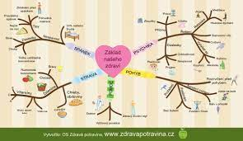
Nemoc
Nemoc – obecněji porucha zdraví, je potenciální vlastností organismu, které omezují jeho možnost vyrovnat se v průběhu života s určitými nároky vnějšího i vnitřního životního prostředí bez porušení životních funkcí.
Nemoc je tedy porucha adaptace člověka, způsobená nedostatečností nebo selháním adaptivních mechanismů na podněty z prostředí.
Při nemoci se mobilizují regulační mechanismy ve snaze uvést vnitřní prostředí organismu do rovnováhy – tzv. homeostáza.

Slide 7
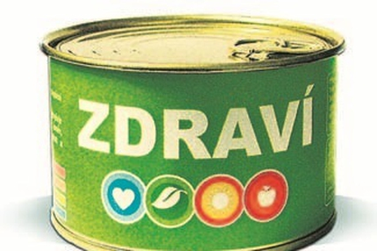
Definice zdraví
„Zdraví je stav úplné tělesné, duševní a sociální pohody, ne pouze nepřítomnost nemoci nebo jiné vady.“ (WHO, 1948)
„Zdraví je celkový (tělesný, psychický, sociální, duchovní) stav člověka, který mu umožňuje dosahovat optimální kvality života a není překážkou obdobnému snažení druhých lidí.“ (Křivohlavý, J.)

Slide 8
Zdraví
Sociolog – jedinec fungující
v sociálních rolích
Lékař – nepřítomnost nemoci
Co je být zdravý?
Humanista – jedinec schopný vyrovnat se s životními úkoly
Idealista – jedinec, který se cítí dobře

Slide 9

Význam zdraví
Zdraví patří k nejvýznamnějším hodnotám života každého člověka.
Jsme-li zdraví, můžeme pracovat,
uskutečňovat svá přání a realizovat životní plány.
Zdraví tedy není samo o sobě jen cílem života,
ale představuje jednu z podmínek smysluplného života.

Slide 10

Význam zdraví
oblast posilování zdraví a rozvoje zdraví je považováno za nejdůležitější komponentu celkového zdravotního rozvoje
důležitý předpoklad sociálního, ekonomického a osobního rozvoje (význam pro kvalitu života)
nástroj pro každodenní život, ne cíl života. Pozitivní koncept zdůrazňující sociální a osobní zdroje jako i fyzické kapacity (WHO)

Slide 11
Holistický koncept zdraví
Původně slovo „zdraví“ znamenalo „celek“ (řecky i latinsky „salus“).
Tento význam se můžeme často spatřit i dnes,
a to ve směru, který chápe zdraví a péče o zdraví z celkového širšího hlediska.

Slide 12
Holistický koncept zdraví
Jde o tzv. holismus (od anglického „whole“ – celek).
Ošetřovatelství současnosti se zaměřuje na holistický pohled na zdraví jako na celek,
a ne oddělování jednotlivých různých oblastí zdraví.
Holistický koncept zdraví zahrnuje následující aspekty zdraví

Slide 13

Holistický koncept zdraví
Holistický koncept zdraví zahrnuje následující aspekty zdraví:
➢ fyzické;
➢ mentální;
➢ sociální;
➢ emocionální;
➢ společenské;
➢ duchovní

Slide 14
Ukazatele zdravotního stavu populace
nemocnost, morbidita (výskyt nemoci)
1) incidence (počet nově vzniklých onemocnění za rok)
2) prevalence (počet všech případů konkrétní choroby k určitému
datu)
střední délka života (naděje na dožití) – průměrný počet let zbývajících k dožití
úmrtnost (mortalita) – nepřímý ukazatel, neboť nerozhoduje jen zdraví lidí, ale i dostupnost a úroveň zdravotních služeb.

Slide 15
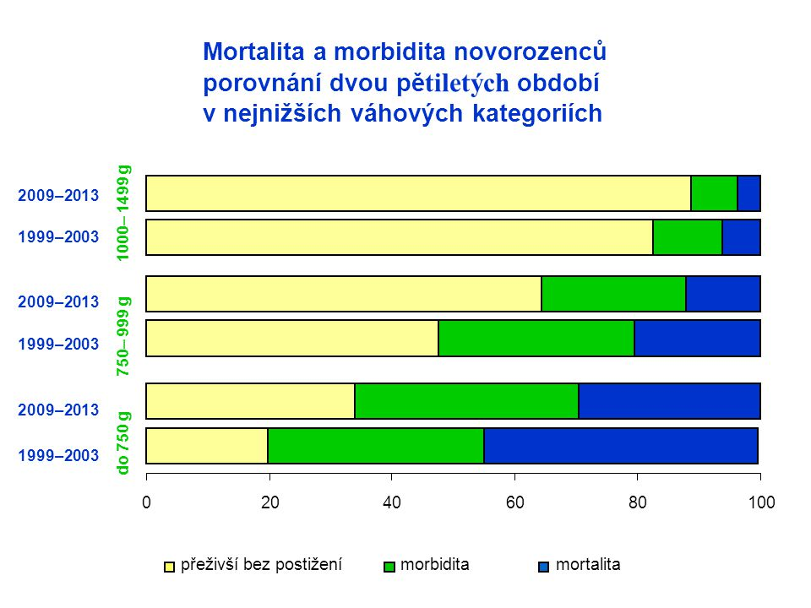
Ukazatele zdravotního stavu populace
nemocnost, morbidita (výskyt nemoci)
1) incidence (počet nově vzniklých onemocnění za rok)
2) prevalence (počet všech případů konkrétní choroby k určitému
datu)

Slide 16
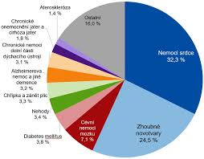
Ukazatele zdravotního stavu populace
úmrtnost (mortalita) – nepřímý ukazatel, neboť nerozhoduje jen zdraví lidí, ale i dostupnost a úroveň zdravotních služeb.

Slide 17

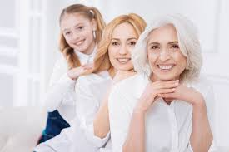
Determinanty zdraví
Faktory působící na potenciál zdraví, mohou jej ovlivnit (pozitivně, negativně)
Genetická výbava (10-20%) – genetika, pohlaví, věk
Životní styl (50%) – způsob života, vzdělání, charakter chování a schopnost zvládat problémy, finanční příjem, společenské postavení

Slide 18
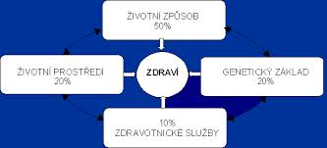
Determinanty zdraví
Životní/pracovní prostředí (20-30%) – fyzické prostředí – voda, ovzduší, potraviny, úroveň hluku, zaměstnání a pracovní podmínky, sociální podpora a sociální sítě, kultur, zvyky a tradice
Zdravotní péče (10%) – úroveň zdravotnictví, dostupnost preventivních a léčebných služeb

Slide 19
Modré zóny
Modré zóny: co je pro člověka SKUTEČNĚ ZDRAVÉ?
Modrá zóna označuje geografickou oblast, kde žije nezvykle vysoký počet obyvatel nad 90 let.
Tyto oblasti jsou velmi přitažlivé pro vědce, kteří se snaží odhalit jejich tajemství.
Ve světě je můžeme najít
v Itálii (Sardinie),
Řecku (Ikaria),
Japonsku (Okinawa),
na Kostarice (Nicoya) a v Kalifornii (Loma Linda).

Slide 20
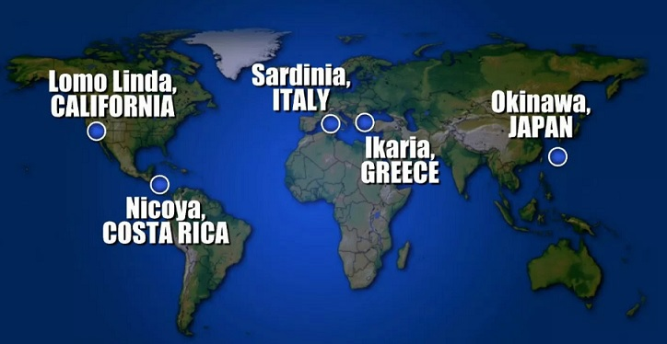
Modré zóny
v Itálii (Sardinie),
Řecku (Ikaria),
Japonsku (Okinawa),
na Kostarice (Nicoya) a v Kalifornii (Loma Linda).

Slide 21
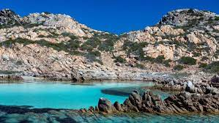
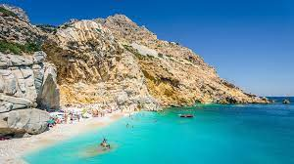
Modré zóny
v Itálii (Sardinie)
Řecku (Ikaria)

Slide 22
Modré zóny
Ikaria (Řecko): Ikaria je ostrov v Řecku, kde lidé dodržují středomořskou stravu bohatou na olivový olej, červené víno a domácí zeleninu.
Ogliastra, Sardinie (Itálie): Region Ogliastra na Sardinii je domovem nejstarších mužů na světě.
Žijí v horských oblastech,
kde obvykle pracují na farmách a pijí hodně červeného vína.
Okinawa (Japonsko): Okinawa je domovem nejstarších žen
na světě, které jedí hodně potravin na bázi sóji
a praktikují tai chi, meditativní formu cvičení.

Slide 23

Modré zóny
Poloostrov Nicoya (Kostarika):
Strava místních je založena na fazolích a
kukuřičných tortilách.
Lidé v této oblasti pravidelně provádějí fyzické práce.
jsou také zastánci životního stylu,
který je známý jako „plán de vida“

Slide 24
Modré zóny
to je životní plán,
který zahrnuje výčet cílů, jež chce člověk dosáhnout během svého života, a také je sám průvodce,
který navrhuje, jak jich dosáhnout.
Tento plán může zahrnovat osobní,
profesní, ekonomické a duchovní cíle.

Slide 25
Modré zóny
1. Lidé, kteří žijí v modrých zónách, jedí dietu plnou rostlinných potravin
2. Dodržují další dietní omezení a pravidla
3. Konzumují alkohol – kvalitní a jen málo
4. Mírné formy cvičení jsou součástí každodenního života
5. Dopřejí si dostatek spánku
Kromě cvičení, i dostatečný odpočinek a dobrý noční spánek jsou velmi důležité pro dlouhý a kvalitní život.
Lidé v modrých zónách mají dostatek spánku
a také často praktikují denní spánek.

Slide 26


STRES
„Stres je extrémní a neobvyklá situace, jejíž hrozba vyvolává významnou změnu chování.“ (R. G. Miller)
„Stav organizmu, kdy je jeho integrita ohrožena a organizmus musí zapojit všechny schopnosti na svoji ochranu“
(Cooper a Appley, 1966)

Slide 27
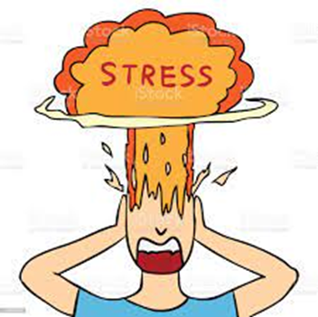
CO JE STRES
zátěž, napětí, tlak, důsledek nesouladu mezi kladenými požadavky a vlastními možnostmi.
přímý vliv na rozvoj onemocnění je předpokládaný
(např. dlouhodobé působení stresu a poruchy spánku, bolesti hlavy, kardiovaskulární a nádorová onemocnění)

Slide 28

Druhy stresu
a) Eustres
příznivá část stresu - mobilizuje, aktivizuje jedince, pomáhá k vrcholným výkonům vzrušení, výzva
b) Distres
škodlivá část stresu - vyčerpává, přepíná organismus

Slide 29
STRESORY
determinanty zdraví, které působí na organismus jako zátěž
Faktory, které mohou ovlivnit účinek stresorů
kvalita stresoru (chemické, fyzikální, biologické stresory)
kvantita dávky stresoru (koncentrace, síla, množství stresoru)
rozložení dávky stresoru v čase
souběh stresorů (souběžné působení více stresorů)
stav organismu (momentální potenciál zdraví)
zkušenost organismu (návyk na stresor, imunologická připravenost)

Slide 30
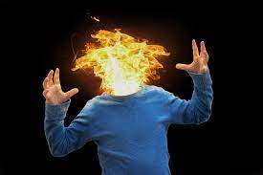
SYNDROM VYHOŘENÍ
Co je syndrom vyhoření?
Syndrom vyhoření je v podstatě stav chronického stresu. Ten vede k fyzickému a emocionálnímu vyčerpání, cynismu a odloučení, dokonce i pocitům méněcennosti a nedostatku úspěchu.
Když se syndrom vyhořené blíží, už nejste schopni účinně fungovat na osobní ani profesní úrovni.

Slide 31
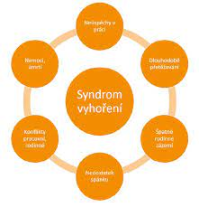
SYNDROM VYHOŘENÍ FÁZE
1) Nadšení (ideály, jasný cíl, motivace, smysluplnost práce)
2) Stagnace (počáteční nadšení ochabuje, slevování ze svých ideálů)
3) Frustrace (pochybuje o efektivitě a smysluplnosti své práce)
4) Apatie (povolání pouze jako zdroj obživy, vykonávání pouze nejnutnější ch prací)

Slide 32


SYNDROM VYHOŘENÍ
Jaké jsou příznaky vyhoření?
Únava, nespavost, zapomínání, závratě, bolesti hlavy, ale také zlost, podrážděnost, cynismus a psychické i fyzické odloučení od okolí.
Tak vypadá syndrom vyhoření, který může skončit těžkou depresí. Má přitom své obvyklé fáze: Počáteční nadšení, vystřízlivění, frustrace, apatie a rozvinutý syndrom.

Slide 33
Doporučení pro praxi
vysvětlit principy působení nadměrného stresu a jeho důsledky
zjistit pacientovy možnosti ovlivnění zátěžových situací. Intenzitu stresu snižuje možnost předvídat stresovou událost (zkoušky)
diagnostikovat míru zatížení (rozhovor, škály)
navrhnout žádoucí změny životního stylu
doporučit budování kvalitních sociálních vztahů
úprava pracovních podmínek
naučit základním relaxačním technikám
pravidelné kontroly efektu realizovaných opatření, pomoc při nezdarech
zajištění odborné spolupráce (psycholog)

Slide 34

Oblasti ochrany zdraví
Péče o životní a pracovní podmínky
Pitná voda, koupaliště, školská zařízení, zdravotnická zařízení, zařízení sociálních služeb, stravovací provozy, zotavovací akce, ochrana před hlukem, vibracemi, zářením, ochrana při práci
Předcházení vzniku a šíření infekčních chorob
očkování, dezinfekce, dezinsekce a deratizace, identifikace patologických agens, izolace ohniska nákazy, včetně karanténních opatření, specifická opatření při HIV pozitivitě
Státní správa v ochraně veřejného zdraví
Ministerstvo zdravotnictví, Krajské hygienické stanice, Státní zdravotní ústav a jeho krajská pracoviště, Česká zemědělská a potravinářská inspekce, Státní veterinární správa, Státní úřad radiační ochrany

Slide 35
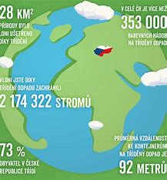
ŽIVOTNÍ PROSTŘEDÍ
Životní prostředí
je souhrn biologických, fyzikálních, chemických a sociálních faktorů, které mohou nějakým způsobem ovlivnit zdraví.
Faktory životního prostředí:
● biologické (velikost populace, infekční agens,…);
● fyzikální (teplota, tlak, hluk, vibrace, radiace,…);
● chemické (živiny, kyslík, toxické látky,…);
● sociální (socializace, míra životní spokojenosti, životní úroveň,…).

Slide 36

ŽIVOTNÍ PROSTŘEDÍ
Z hlediska ovlivnitelnosti podmínek prostředí člověka rozlišujeme
4 základní sféry životního prostředí:
Regionální prostředí – geografické a klimatické podmínky dané oblasti (klimatické pásmo, nadmořská výška, geologické poměry) – neovlivnitelné.
Komunální prostředí – podmínky v lokalitě, kde člověk žije (hustota a charakter zástavby, stav zeleně, stupeň znečištění ovzduší, vody, půdy, kvalita potravin, hluk).
Pracovní prostředí – podmínky na pracovišti (protiúrazová zábrana, ochranné oděvy a pomůcky, osvětlení).
Intimní prostředí – individuální, rodinné. Tyto sféry nepůsobí na člověka izolovaně, ale jsou vzájemně propojeny

Slide 37

Životní styl a jeho vliv na zdraví

Slide 38

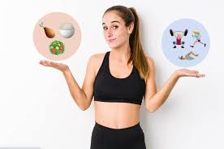


Životní styl
charakterizován souhrou dobrovolného chování a životní situace
jedinec si vybírá z alternativ, může zvolit vhodné i ty poškozující zdraví
osvojování životního stylu začíná v dětství.

Slide 39

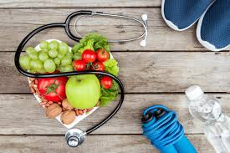
Životní styl
Životní styl současnosti - rizika
kouření
nesprávná výživa
nízká pohybová aktivita
nadměrná psychická zátěž
nadměrná konzumace alkoholu
zneužívání drog
rizikové sexuální chování

Slide 40
Životní styl
Dynamický technický pokrok a bydlení ve výškových domech na sídlištích, které jsou typické pro druhou polovinu 20. století, zásadně změnily životní styl obyvatel vyspělých zem
Současný člověk začal vést převážně sedavý způsob života.
V pracovní době sedí, do práce a z práce se dopravuje autem nebo jiným dopravním prostředkem, nechodí pěšky po schodech, když je k dispozici výtah či eskalátor.
Zhoršují se také mezilidské vztahy. Životní styl mnoha jedinců se orientuje na neustálou honbu za získáním nových věcí, za úspěchem, mocí a penězi. Pracovní vytíženost, která z toho vyplývá, poznamenává život celé rodiny.
Neustálý spěch, nedostatek času na sebe, na ostatní členy rodiny a na děti vytvářejí stresové situace a bývají příčinou rozpadu rodiny.

Slide 41
Primární, sekundární
a terciální prevence

Slide 42

Primární prevence
Primární prevence je souhrn opatření na podporu zdraví
a předcházení nemocí. Praktický lékař v primární prevenci poskytuje informace nutné k pochopení smyslu primární prevence, motivuje ke zdravému způsobu života,
Intervence lékaře jsou zaměřeny na ovlivnění rizikových faktorů nádorových onemocnění a srdečně-cévních onemocnění, zejména kouření, škodlivého pití alkoholu, nedostatku pohybu a nezdravé výživy.
Součástí primární prevence je očkování proti infekčním onemocněním.

Slide 43
Sekundární prevence
Sekundární prevence znamená včasný záchyt a ovlivňování již vzniklého onemocnění.
Včasný záchyt např. nádorových onemocnění ovlivňuje perspektivu nemocných jak z hlediska dožití, tak kvality života.
Příkladem jsou screeningové programy: rakoviny prsu, děložního čípku nebo rakoviny tlustého střeva a konečníku.
Včasný záchyt aterosklerotických změn umožní intervence proti existujícím rizikovým faktorům a zabránění rozvoje onemocnění nebo jeho komplikací, jako jsou infarkt myokardu či cévní mozková příhoda.

Slide 44

Terciální prevence
Terciární prevence zahrnuje opatření po již proběhlé atace
choroby (infarkt myokardu,
cévní mozková příhoda, komplikace diabetu).
Jedná se například o rehabilitační režim k udržování funkční zdatnosti a soběstačnosti u pacienta po cévní mozkové příhodě nebo komplexní péče o pacienta s diabetickou nohou.

Slide 45
Psychologie nemoci

Slide 46
Stadia chování a postoje v nemoci
1. stadium – setkání se s prvními zdravotními potížemi (bolest, nevolnost, nechutenství).
2. stadium – stanovení vlastní diagnózy na základě předchozích zkušeností, na základě přejímání zkušeností od okolí.
3. stadium – rozhodování se jak dál postupovat (spolehnout se na samoléčbu, využít domácí léčebné prostředky, vyhledat pomoc laickou, profesionální nebo paralékařskou).

Slide 47
Postoje nemocných k vlastnímu onemocnění
Racionalizace – zdůvodňování si iracionálních motivací k jednání, snaha o falešné zdůvodnění, tzn. „namlouvání si“.
Simulace – předstírání nemocí, hledání výhod, touha být středem pozornosti.
Disimulace – popírání nemoci, obavy z diagnózy, obava z opuštěnosti.
Agravace – zveličování příznaků nemoci, touha po pozornosti, odvádění pozornosti jinam.
Bagatelizace – zlehčování příznaků nemoci, obavy z onemocnění, neochota se podrobit léčebnému režimu.

Slide 48
Kolorektální karcinom
Nádorové onemocnění tlustého střeva a konečníku
Nejčastější příčina úmrtí v ČR, ČR na 1.-2. místě i celosvětově (střídání s Maďarskem)
Rizikové faktory
věk – typicky 70–80 let,
genetická predispozice
anamnéza střevních polypů chronické střevní záněty
složení stravy s nízkým obsahem vlákniny, naopak častá konzumace červeného masa
obezita
kouření

Slide 49
Screening
• záchyt časných (kurativních, léčebných) stádií karcinomu kolorekta
(test OK)
Prevence
Úprava nadváhy
Úprava stravy - vysoký podíl živočišných tuků v potravě, nízké zastoupení vlákniny
Tělesná aktivita
Úprava zácpy

Slide 50

Ischemická choroba srdeční
hlavní příčina úmrtnosti u mužů nad 45 let věku a u žen nad 65 let věku v celé Evropě
ČR patří k evropským zemím s nejvyšší úmrtností, přestože se od počátku 80. let výrazně snižuje úmrtnost na srdeční cévní choroby i na CMP

Slide 51
Ischemická choroba srdeční
Pod pojmem ischemické choroby srdeční (ICHS) si můžeme představit nedokrevnost srdce.
V podstatě jde o stav, kdy srdce (velmi výkonný orgán, fungující zjednodušeně jako čerpadlo) nemůže přes arteriosklerózou zúžené věnčité tepny dostávat dost krve.
Projevuje se jako tlak, pálení, řezání, těžkost, je cítit často přímo za hrudní kostí a může se šířit do levého ramena a ruky, do krku, zad.
Někdy se projevuje jako např. pálení žáhy a může dojít k přehlédnutí onemocnění. Naopak jindy onemocnění trávicího ústrojí a jiných může imitovat ICHS.

Slide 52
Ischemie
Ischemii způsobuje především nedostatek kyslíku (hypoxie), následně pak nedostatek živin, což vede k nahromadění škodlivých látek (odpadních produktů). Ucpání tepny, která do tkáně nebo do orgánu přivádí kyslík a živiny, může probíhat několika druhy: spasmus – dočasné ucpání tepny.
ucpání tepny, která do tkáně nebo do orgánu přivádí kyslík a živiny, může probíhat několika druhy:
spasmus – dočasné ucpání tepny
trombóza – vznik krevní sraženiny v místě ucpání
embolie – akutní ucpání tepny materiálem připlaveným krevním řečištěm

Slide 53
Ischemie
Velmi častou příčinou spasmu a vzniku trombů je ateroskleróza.
Embolii můžeme podle charakteru vmeteného materiálu dělit
na trombembolii, kdy je vmetena krevní sraženina pocházející z jiného místa organismu,
tukovou embolii, kdy je vmetena násilím poškozená tuková tkáň,
nebo např. nádorovou embolii, kdy je vmetána drť nádorové tkáně.

Slide 54
Prevence ICHS
nekouřit
vhodné složení stravy
  dostatek ovoce a zeleniny (více jako 400 g denně)
  dostatek luštěnin, ořechů, semen, ryb (minimálně 2 porce - 140 g týdně)
  omezení příjmu tuků pod 30% celkové energie a tučných pokrmů živočišného původu
  u hypertenze omezení příjmu soli pod 5 - 6 g denně
  alkoholu maximálně 2 drinky u mužů a 1 drink u žen denně

Slide 55
Prevence ICHS
tělesná hmotnost:
udržení tělesné hmotnosti v normě či váhová redukce u nadváhy a obezity (BMI v dospělosti 20 - 25), zastoupení tělesného tuku (muži do 25%, mladší muži do 20%, ženy do 30%, mladší ženy do 25% celkové hmotnosti)
pohybová hmotnost:
- minimální aerobní fyzická aktivita alespoň 20 - 30 minut 5x týdně
psychosociální odolnost:
- emoční „otužilost“ a dostatečná adaptabilita na stresovou zátěž,
sociální a zejména pracovní zázemí (pracovní a finanční jistoty), vzdělání

Slide 56
Obezita
nejčastější metabolické onemocnění dnešní doby - civilizační onemocnění, globální zdravotní problém lidstva
Příčiny obezity
nadměrné přijímání potravy při nízké pohybové aktivitě
dědičnost (50%)
porucha regulace bílkoviny leptinu (leptin je jeden z regulátorů tělesné hmotnosti tím, že působí na centrum sytosti a vyvolává v něm pocit hladu nebo naopak pocit nasycení)
Zdravotní komplikace
1. mechanické
  velké zatížení kloubů, šlach, dýchací potíže (dyspnoe)
2. metabolické
  diabetes mellitus 2. typu
  hypertenze
  kardiovaskulární onemocnění
  Hypercholesterolémie
Snížení tělesné hmotnosti o 5% výrazně redukuje zdravotní rizika.

Slide 57
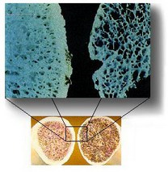
Osteoporóza
Osteoporóza neboli řídnutí kostí je chronické onemocnění kostry.
Je charakterizované úbytkem kostní hmoty a poruchami stavby kosti s následným zvýšením křehkosti kostí s navazujícím rizikem zlomenin.
Vytváří se stav nerovnováhy mezi novotvorbou kostní hmoty a jejím úbytkem.

Slide 58
Osteoporóza
Příčiny - složité a multifaktoriální
genetické (85%)
hormonální (nedostatek estrogenu): po 55. roce se vyskytuje u 1/3 žen a 1/5 mužů
věk (po 35. roce života kostní hmoty ubývá)
nedostatečná výživa, nedostatek Ca a vitaminu D
nedostatečný vývoj vrcholu kostní hmoty
nedostatečná fyzická aktivita, kouření,
velká konzumace alkoholu

Slide 59
Prevence
začíná v dětství a trvá celý život
Cíl prevence:
vytvářet maximum kostní hmoty během dětství a dospívání
uchovat co nejvíce kostní hmoty v dalším životě (pohyb, vápník, vit. D, substituční terapie)

Slide 60


jakákoliv spotřeba tabáku, kouření cigaret, dýmky, doutníku, žvýkání tabáku nebo jeho šňupání a také pasivní vystavení produktům hoření tabáku.
„Lidé kouří nikoli proto, že chtějí kouřit,
ale protože nemohou přestat.„

Slide 61

pocit zvládnutí stresu
zvýšení pocitu sebehodnocení
překonání pocitů nejistoty
odstranění pocitů závislosti na druhých lidech
zlepšení pocitů bezmoci a nenacházení naděje a opory
přijetí do (žádoucí) skupiny lidí, kteří kouří
získání pocitu dospělosti
přiblížení se obrazu „ideálního (úspěšného) muže“ či „společensky úspěšné ženy“

Slide 62

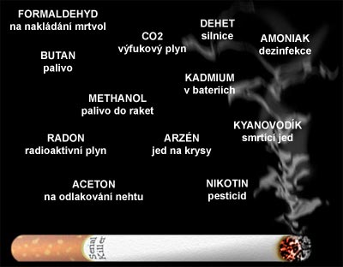

nádorové onemocnění plic a následné úmrtí (80 – 90 %)
onemocnění průdušek a rozedma plic (75%)
srdeční infarkt (kouření zodpovědné za 30% úmrtí)
Charakteristika kuřáka
kladou menší váhu na hodnotu zdraví
obvykle pijí více kávy než nekuřáci
konzumují obvykle více alkoholu než nekuřáci
jsou méně fyzicky zdatní

Slide 63

pohybuje se v rozmezí od úplné abstinence po pravidelné těžké pití (alkoholismus).
Rizikové pití s pravděpodobnými zdravotními následky je u mužů 350 g (35 jednotek) alkoholu týdně,
u žen 210 g (21 jednotek) alkoholu týdně.
Při tomto množství alkoholu může dojít k poškození duševního i somatického zdraví.
10 g alkoholu je obsaženo v 1 sklence vína, 0,5 l piva,
1 stopce destilátu.

Slide 64

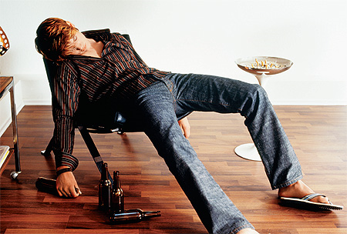
Abstinent – odmítá z jakéhokoliv důvodu alkohol, žízeň hasí např. minerálkou. Občas nejsou společností správně pochopeni.
Konzument – většina lidí pijících „příležitostně.“ Pijí pro tekutinu a chuť.
Piják – žádá účinky alkoholu – tj. především euforii.
Alkoholik - pije vše co mu přijde pod ruku, pije denně, je to droga.

Slide 65
Pozitiva užívání alkoholu
Pozitiva u mírných až středních konzumentů (10 - 30g alkoholu denně):
snížení mortality na ICHS, okluzivní CMP
    snižuje krevní srážlivost
    zvyšuje HDL cholesterol
antioxidační účinky polyfenolických substancí obsažených ve víně (resveratrol)
Psychika: euforie, uvolnění, ztráta ostychu a zábran, sociální konverzace

Slide 66


Gastrointestinální systém
Nervový systém (Korsakova psychóza, fetální alkoholový syndrom)
Reproduktivní systém (nižší schopnost erekce)
Zvýšené riziko Ca
DOPRAVNÍ NEHODY!!!!!!!!!!!!
Další následky
- rozvrat rodiny, zneužívání dětí,
problémy spojené s výkonem zaměstnání,
neúmyslné zranění, sebevraždy, násilí,
závažné trestné činy

Slide 67

Nealkoholové návykové látky
užívání nelegálních návykových látek nebo oficiálně předepisovaných léků, které neodpovídá účelům lékařské péče
vznik závislosti je proces ( postupné navyšování hodnoty návykové látky pro jedince na úkor ostatních hodnot a životních aktivit)
termín „zneužívání“ používán hlavně ve vztahu k ilegálním drogám
hlavní uživatelé - muži, zvyšuje se nadužívání u žen
průměrný věk uživatelů - věková kategorie 25-35 let, snižuje se podíl uživatelů ve věku 15-24 let
věková skupina do 15 let preferuje zneužívání těkavých látek

Slide 68
Užívání drog nemá jedinou příčinu, jde o komplexní interakci mezi osobou, drogou a prostředím
droga
(schopnost navozovat libé pocity, toleranci, odvykací stav)
osobnost postiženého (nevyzrálá, emočně nestabilní, specifická porucha osobnosti, narušené hodnotové schéma)
Urbanův interakční tetraedr
celkové sociální prostředí (nezaměstnanost, kriminalita, nedostatečné zákonné normy, nepříznivá politická situace, negativní vliv médií)
vyvolávající moment („svedení“ v partě toxikomanů, pracovní stres zdravotníků s dostupností návykové látky, deprese)

Slide 69
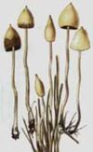
Typy závislosti
psychická
užití látky vyvolává příjemné pocity a uspokojení. K dosažení tohoto stavu nebo zabránění nepříjemných pocitů při absenci je nutná opakovaná aplikace
fyzická
adaptační stav, projevuje se intenzivními tělesnými obtížemi, pokud je podávání návykové látky omezeno nebo je mu zabráněno
Účinky drog
psychické
excitace, veselost, euforie, zrakové a sluchové halucinace, zvýšené sebevědomí, změněné vnímání, deprese, agresivita
sociální
„drogové chování“ – zanedbávání povinností doma, v práci, ve škole, násilnosti, trestná činnost

Slide 70
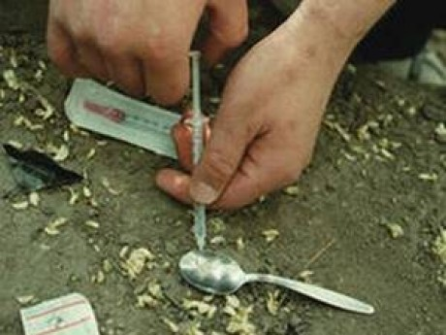
Zdravotní následky
předávkování (vědomé, nevědomé)
respirační komplikace
kardiovaskulární komplikace
účinek na CNS (křeče, optická neuropatie)
vliv na reprodukční orgány, sexuální funkce
psychologický účinek (poruchy vnímání, paměti)
psychiatrická onemocnění
(schizofrenie, deprese, hypo mánie)
sebevražedné chování
přenos infekčních chorob (HIV, hepatitidy)

Slide 71
Cíle prevence
snížení individuálního rizika zneužívání
snížení společenských škod spojených s užíváním drog
Pět strategií pro prevenci:
legislativní opatření ( zákaz nebo omezení zneužívání je dáno legislativou)
výchova a vzdělávání ( výchovné programy na 2.stupni ZŠ, středních školách, media, tisk)
včasné odhalení (anamnestické údaje, laboratorní testy)
léčba ( krizová centra, léčebna, terapeutická komunita)
omezování škodlivých následků (zabránění přenosu inf. onemocnění při aplikaci – výměna jehel)

Slide 72

Pohlavní choroby
Přenos převážně nebo výhradně pohlavním stykem
V současnosti známo asi 30 chorob
Nákaza nemusí být hned patrná, riziko dalšího šíření
Léčbu zajišťuje dermatovenerolog
Podléhají povinnému hlášení (zák.č.258/2000 o ochraně veřejného zdraví – seznam na www.uzis.cz)
Prevence
Používání kondomu, vyhnout se rizikovým stykům s domorodým obyvatelstvem při cestách v rozvojových zemích!

Slide 73
Nejčastější pohlavní choroby
AIDS
Syfilis
Kapavka
Papilomový virus
Chlamydiové infekce
Genitální herpes
Bakteriální vaginóza
Vaginální mykóza

Slide 74
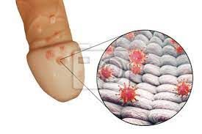
Nejčastější pohlavní choroby
Papilomový virus
Chlamydiové infekce
Genitální herpes
Bakteriální vaginóza
Vaginální mykóza

Slide 75
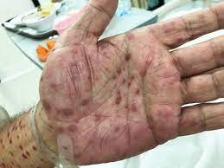
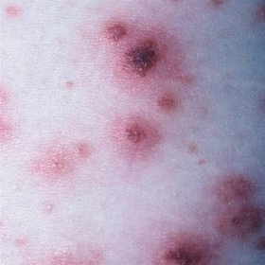
Nejčastější pohlavní choroby
AIDS
Syfilis
Kapavka
Papilomový virus
Chlamydiové infekce
Genitální herpes
Bakteriální vaginóza
Vaginální mykóza

Slide 76

HIV -
Human Immunodeficiency Virus
virus lidského imunodeficitu, virus z čeledi Retroviridae
napadá buňky imunitního systému (T lymfocyty), ale také např. Langerhansovy buňky a další
dva typy - HIV-1 (americký a asijský kontinent, Evropa)
HIV-2 (zůstává lokalizován hlavně v Africe)
v Evropě a na americkém kontinentu se situace stabilizovala, některé subtypy se ale začaly snadněji šířit heretosexuálním přenosem, proto hrozí nová vlna epidemie i pro tyto oblasti
AIDS
syndrom získaného imunodeficitu
(Acquired Immunodeficiency Syndrome)

Slide 77
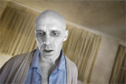
Klinický obraz
pestrý klinický obraz
od infikování do vzniku plně rozvinutého onemocnění AIDS uplyne průměrně 10,5 roku, klinický obraz se mění podle zhoršování imunitních funkcí
Fáze - příznaků primoinfekce
- latence
- symptomatická fáze HIV infekce
- AIDS onemocnění

Slide 78
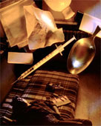
Cesta přenosu
krevní cesta
kontaminovaná krev nebo krevní deriváty
společné užívání jehel, stříkaček, případně roztoku drogy
krvavé sexuální praktiky
pohlavní styk
sperma, vaginální sekrete
přenos z matky na dítě
Zdroj
pouze infikovaný člověk, nelze přenést ze zvířete
na člověka

Slide 79
Syfilis – lues, příjice
Treponema pallidum
Vstupní brána – pohlavní orgány, ústa, konečník
Stádia
1.stadium - za 3 týdny v místě vstupu vznikne tzv. tvrdý vřed, který se do tří týdnů zhojí, nebolestivé zduření uzlin
2.stadium - za další 3-5 týdnů se objeví syfilitická vyrážka, generalizované exantemy, bílé plošky v ústech
3. stadium – vzniká po 5-20 letech po primárním nakažení, tvorba gummat, postižení nervového, kardiovaskulárního a kostního systému, paralýza
Nakažlivý je člověk v prvních dvou stádiích
Při neléčení smrtelná !

Slide 80

Gonorrhoea - kapavka
Neisseria gonorrhoeae
Postihuje sliznice močového a pohlavního ústrojí, konečníku, oční spojivku,
První příznaky za 2-4 dny po nakažení, úmrtí jsou vzácná
Vyšetřování novorozeneckých konjuktivitid – děti vystavené nákaze mohou po porodu oslepnout
Léčba
Antibiotika, dispenzarizace

Slide 81
Vybrané nemoci tělesných soustav

Slide 82
Tělesná postižení
Rozlišujeme tělesná postižení vrozená a získaná.
Mezi vrozená tělesná postižení patří např.:
poruchy tvaru a velikosti lebky (např. hydrocefalus, mikrocefalus, makrocefalus);
vrozené vady horních končetin (např. amélie, dysmélie, syndaktylie, polydaktylie atp.);
vrozené vady dolních končetin (např. pes planovalgus congenitus – vrozená noha hákovitá, pes equinovarus congenitus – vrozená noha kosá, atp.);
poruchy růstu (např. achondroplazie, gigantismus, nanismus atp.);
rozštěpové vady (např. lebky, rtu, čelisti, patra, páteře);
centrální a periferní obrny (např. různé formy DMO).

Slide 83
Tělesná postižení
Získaná tělesná postižení ještě dělíme na:
stavy po úrazech mozku a míchy (otřes mozku, zhmoždění /kontuze/ mozku, zlomeniny obratlů spojené s poškozením míchy);
poúrazová poškození periferních nervů;
amputace;
deformity tvaru těla a jeho jednotlivých částí (skoliózy, kyfózy, hyperlordóza, plochá záda, plochá noha atp.).

Slide 84
Tělesná postižení
Tělesná postižení získaná po nemoci, jejichž příčinou mohou být:
revmatická onemocnění (revmatická horečka, vleklý kloubní revmatismus);
dětská infekční obrna;
myopatie, progresivní svalová dystrofie, neuropatie, neuromuskulární onemocnění (onemocnění vrozené, které se však může projevit až během vývoje);
následky léčby závažných onemocnění (operační řešení onkologických diagnóz…);

Slide 85
Pohybové vady
Artróza je degenerativní onemocnění kloubů.
Vzniká na základě opotřebení kloubní chrupavky, ale též například vlivem systémového onemocnění či následkem úrazu.
Nejčastěji postihuje kolenní a kyčelní klouby, páteř, případně rameno, prsty či zápěstí. Co artrózu způsobuje, jak se projevuje, jaká má stádia a jak probíhá její léčba?

Slide 86
Artróza
1. stupeň – chrupavka se ztenčuje, důsledkem čehož je zužování kloubní štěrbiny.
2. stupeň – nadále dochází ke zužování štěrbiny, kloubní plochy mohou obsahovat drobné nerovnosti, dochází k tvorbě osteofytů a přítomna bývá i sklerotizace.

Slide 87
Artróza
3. stupeň – v této fázi se kloubní štěrbina stále zužuje, dále vznikají osteofyty, objevit se mohou i další problémy jako subchondrální skleróza či deformace kloubní jamky a hlavice.
4. stupeň – kloubní štěrbina úplně vymizí, na koncích kloubů jsou patrné deformace, objevují se i osteonekrotické změny, subchondrální skleróza, cysty a nadále též osteofyty. V této fázi přestává kloub fungovat.

Slide 88
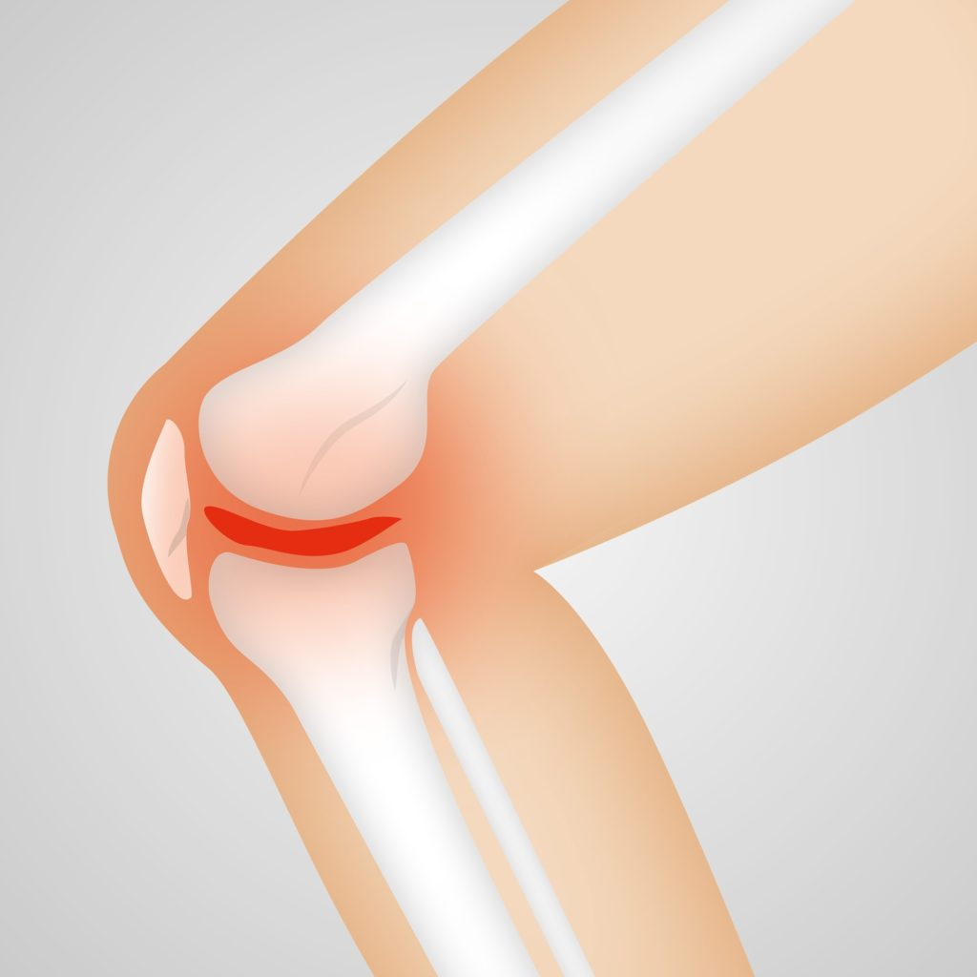
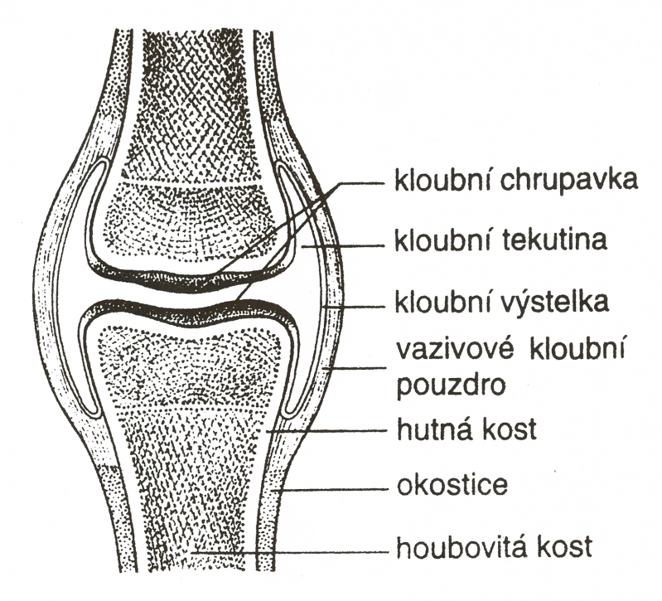
Artróza
Obrázek, 3,4

Slide 89
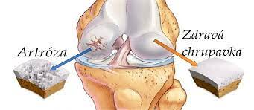
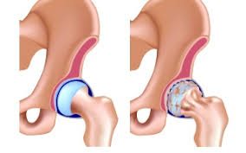
Artróza
Obrázek 1, Obrázek 2, artróza kyčelního kloubu

Slide 90
Tělesná postižení
Tělesné postižení neboli handicap
je zdravotní postižení definované tělesnou odchylkou jedince omezující jeho pohybové schopnosti,
což přímo ovlivňuje jeho kognitivní, emocionální a sociální výkony.
„Jsou narušeny role, které postižený ve společnosti zastává: soběstačnost, schopnost cestovat, partnerská a rodinná role, pracovní a zájmová činnost.

Slide 91
Tělesná postižení
Tělesné vady lze dělit dle doby vzniku a místa vzniku.
Dle doby vzniku rozlišujeme postižení vrozená, získaná po nemoci a získaná po úraze .
Dle místa vzniku rozlišujeme obrny, deformace, malformace a amputace.

Slide 92

Paliativní a hospicová péče

Slide 93
Paliativní péče
Označeni paliativní je odvozen z latinského slova palium
– plášť, přikrývka a je jakýmsi
symbolem pro celostní péči,
tedy nejen pro péči o tělo, ale i péči o duši.
Péče o nemocné v tomto pojetí je známa po mnoho století.
Již ve středověku vznikaly při klášterech místa, kde bylo potřebným poskytnuto ošetřeni, strava a přístřeší.
Většinou se ale o nemocné pečovalo v domácím prostředí,
kde se snažili rodinní příslušníci zajistit vše potřebné.
Lidé se doma rodili i umírali a smrt vnímali jako nedílnou součást života

Slide 94
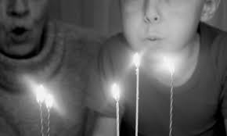
Paliativní péče
V minulem století došlo k obrovskému rozvoji technologii
a postupů a změnil se i způsob poskytování peče. Péče se z domácího prostředí přesunula do nemocnic a za úspěch se začalo považovat pouze vyléčení nemocného.
Smrt začala byt vnímána jako něco nepatřičného,
Jako selháni zdravotníků bez ohledu na skutečnost, že lidsky organismus je fakticky schopny života jen po určitou dobu.
Poslední léta přinesla změnu ve vnímání a potřebě přijmout smrt jako součást života a zabezpečit pokud možno umírajícímu i rodině co nejlepší podmínky.

Slide 95
Hospicová a paliativní péče
péče je aktivní – není primárně zaměřená ani na urychlení ani na oddalování smrti
umírání chápe jako normální, neodvratitelný proces, který je prožívaný unikátně jedincem i blízkými
hlavní důraz je kladen na zajištění, zlepšení a maximalizaci kvality života (včasná identifikace syndromů)

Slide 96
Hospicová a paliativní péče
péče je aktivní – není primárně zaměřená ani na urychlení ani na oddalování smrti
umírání chápe jako normální, neodvratitelný proces, který je prožívaný unikátně jedincem i blízkými
hlavní důraz je kladen na zajištění, zlepšení a maximalizaci kvality života (včasná identifikace syndromů)

Slide 97
Hospicová péče
Forma paliativní péče
Předpokládaná doba dožití 6 měsíců
Symptomatická léčba
Cíl - minimalizovat bolest a zmírnit všechny obtíže vyplývající ze
základní diagnózy i jejich komplikací a zohledňující
bio-psycho-spirito-sociální potřeby nemocného

Slide 98
Hospicová péče
Za zakladatelku hospicového hnuti je považována
MUDr. Cecilly Saundersová, která založila v roce 1967 Hospic sv. Kryštofa v Londýně.
V České republice se myšlenkou hospicové peče jako první zabývala počátkem devadesátých let MUDr. Marie Opatrná, která v tu dobu ale narazila na vlnu nepochopeni a plánovaný hospic v Praze nebyl zřízen.
V její myšlence později úspěšně pokračuje MUDr. Marie Svatošova, která mimo jine stala u zrodu prvního hospice v České republice, který byl otevřen v roce 1996 v Červeném Kostelci a který byl pojmenován Hospic Anežky České

Slide 99
Hospicová péče
Hospice jsou nestatni zdravotnická zařízení,
jejich zřizovatelem bývá Charita ČR nebo vznikají jako neziskové organizace či občanská sdruženi. Služby hospice jsou částečně hrazeny
zdravotními pojišťovnami,
část služeb je hrazena nemocným, případně rodinnými příslušníky a dalším zdrojem financí jsou sponzorské dary, příspěvky a granty.

Slide 100
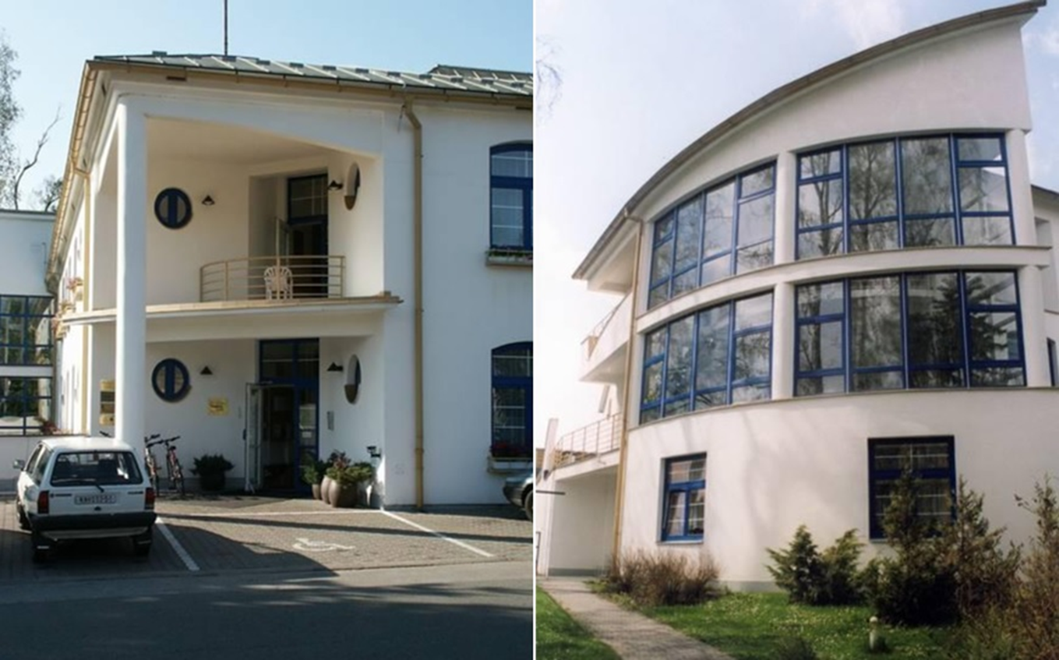
Hospic Anežky České
Hospice jsou nestatni zdravotnická zařízení,
jejich zřizovatelem bývá Charita ČR nebo vznikají jako neziskové organizace či občanská sdruženi. Služby hospice jsou částečně hrazeny
zdravotními pojišťovnami,
část služeb je hrazena nemocným, případně rodinnými příslušníky a dalším zdrojem financí jsou sponzorské dary, příspěvky a granty.

Slide 101
Stádia smutku
1) Popírání - odmítání skutečnosti
2) Hněv - na zdrav. personál, rodinu, na drobnosti, které by jinak neřešil
3) Vyjednávání - vyjednává, aby předešel ztrátě, může projevovat pocit viny a minulé hříchy
4) Deprese - smutek nad skutečností, která se nedá změnit
5) Akceptace - smíření se se ztrátou

Slide 102
Poskytovatelé paliativní/hospicové péče
Pobytová zařízení
oddělení paliativní péče (respitní péče)
hospice
Komunitní zařízení
Stacionáře
Mobilní hospicová jednotka
Agentura domácí péče
Tým
v týmu pracují sestry, pečovatelky, lékař, psycholog, soc. pracovník, duchovní, fyzioterapeut…

Slide 103
Thanatologie nauka o umírání a smrti
Smrt
Fyzická – trvalá, biologická smrt
Psychická - psychická rezignace (beznaděj)
Sociální – neodvratná vyvázanost z interpersonálních vztahů

Slide 104

Děkuji za pozornost.

